Slide 1
Prosociální chování, altruismus, reciprocita
POL203: 26. dubna 2018

Slide 3
Adam Smith (1759)
„How selfish soever man may be supposed, there are evidently some principles in his nature, which interest him in fortune of others, and render their happiness necessary to him, though he derives nothing from it, except the pleasure of seeing it.“

Slide 4
Jak je možné, že…
Lidé platí daně?
Přispívají na charitu?
Volí ve volbách strany, jež prosazují redistribucí zdrojů?
Pomáhají cizím lidem?
V čem se to neshoduje s ekonomickou teorií užitku?
Co na to homo economicus?

Slide 5
Behaviorální teorie rozhodování
Jak se lidé rozhodují
Jaké podmínky vedou k určitému typu rozhodnutí
Jaké typy lidí činí určité typy rozhodnutí?
V čem spočívá prosociální chování?

Slide 6
Prosociální preference
Překračuje teorie osobního zájmu
Lidem záleží i na blahobytu ostatních
Prosociální preference odvozené z výsledku
Teorie reciprocity
Prosociální chování založené na identitě

Slide 7
Prosociální preference odvozené z výsledku
Lidem záleží na druhých lidech
Dokonalý altruismus
  Užitek ostatních lidí přímo ovlivňuje náš užitek
Nedokonalý altruismus
  Užitek ostatních ovlivňuje náš užitek jen částečně
Averze k nerovnosti
  Užitek závisí na rozdílu mezi naším blahobytem a blahobytem ostatních

Slide 8
Dokonalý altruismus
Užitek ostatních lidí přímo se promítá do naší užitkové funkce. Lidé se chovají prosociálně, nebo přispívají na public goods
Dárcovství, dobrovolnictví..

Slide 9
Nedokonalý altruismus
Lidé jsou prosociální ne jen kvůli užitku ostatních
Sami z toho jednání mají soukromé benefity
Jde o tzv. warm glow
  Dobrý pocit
  Odpovídá proporcionálně nákladům
  Externí motivace k prosociálnímu jednání vede k backclashi

Slide 10
Averze k nerovnosti
Lidé nemají rádi nerovnost
Především pokud naše výplaty jsou nižší
Podmíněná verze altruismu
Různé definice rovnosti

Slide 11
Altruismus
Nepodmíněná dobrota
Nezávisí na tom, jak se naše chování dotkne nás samotných
Unikátní lidská charakteristika
Nesobeckost vůči nespřízněným jedincům
Schopnost obětovat vlastní zdroje ve prospěch jiných lidí
Opozitum: závist, zlomyslnost

Slide 12
Altruismus
Měření pomocí dictator game a trust game
Nejčastější experimenty: DICTATOR GAME
Jednoduchá hra, bez interakce
    Autor: D. Kahneman 1986, 74 % subjektů zvolilo alokaci zdrojů 50:50 a ne pro sebe výhodnější varianty
Tisíce replikací v experimentech
Experiment nabízí možnosti manipulací
Jak moc diktátoři dávají napříč různými podmínkami?

Slide 13
Incentivy (Engel2011)
Standardně se hraje na kontinuu 10 USD
Možnost pouze dvou rozhodnutí (půl na půl, nebo si nechat vše) zvyšuje pravděpodobnost rovného dělení (pro-social behavior)
Otázka výše incentivy
  Je-li více v sázce, ochota dělit se klesá

Slide 14
Sociální vzdálenost
Co když hra není anonymní?
Frey a Bohet 1995:
  Manipulace míry sociální vzdálenosti
    Anonymita, jednosměrná identifikace příjemce, identifikace příjemce s informací, dvousměrná identifikace
  V anonymní podmínce nenabídlo nic 28 % případů
  Jedno a dvousměrná identifikace: nulu nenabídl nikdo
  Průměrná nabídka: anon. 26 %, one-way 35 %, one-way info 52 %, two-way 50 %
  Čím víc víme, tím víc nám záleží na druhých
  Příklady???

Slide 15
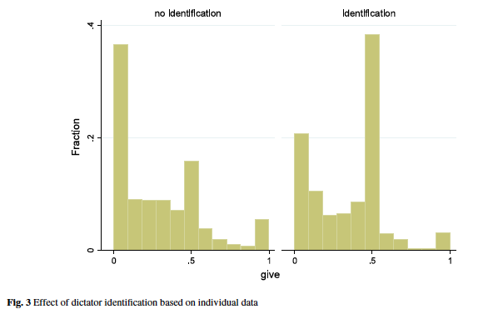
Sociální vzdálenost (Engel 2011)

Slide 16
Způsob distribuce
Jak se změní distribuce, když do hry vstoupí legitimita?
Vlastnická práva
Eichenberger a Oberholzer-Gee 1998:
  Prosociální chování souvisí především se společenskou NORMOU
  Lidé sledují normy (i při tom, když se vzdávají části svého statku, pokud to považují za normu)
  DG a Gangster game (jeden hráč bere druhému statky)
  Vztahují k volebnímu chování a politice

Slide 17
Eichenberger a Oberholzer-Gee 1998
Role sociálních norem. Spravedlnost je základní normou
Volby jsou morálním stanoviskem občanů.
Ve volbách má rozhodnutí téměř nulové náklady (oproti trhu)
Je to altruismus?
Prosociální chování vysvětlují jako podmíněné sociální normou
DG a GG, legitimita statků z úkolu před experimentem
Fairness ratio (v DG procento, které bylo darováno. V GG procento, které bylo necháno)

Slide 18
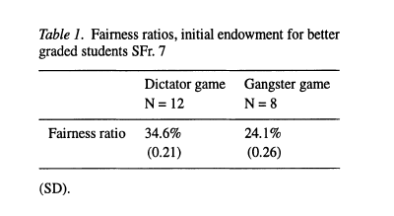
Eichenberger a Oberholzer-Gee 1998

Slide 19
Eichenberger a Oberholzer-Gee 1998
Čím méně je nákladné se chovat férově, tím férovější gangsteři jsou
GG soukromé rozhodnutí (24, %), survey rozhodnutí (hypotetické) (48,9 %), demokratické rozhodnutí (hlasování) (60,1 %), jaké je norma (jak by se měli gangsteři chovat, aby byli spravedliví? – 65,3 %)
Soukromé rozhodnutí je nejnákladnější
Dvě síly: vlastní zájem a norma spravedlnosti
Normy se mění!
  Role morálního framingu, produkce morální interpretace, agenda settingu, komunikace, role ekonomických důsledků spravedlnosti (náklady na spravedlnost)

Slide 20
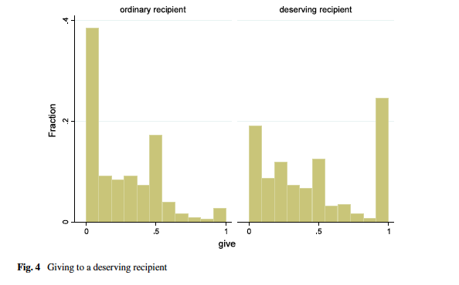
Zasloužené peníze (Engel 2011)

Slide 21
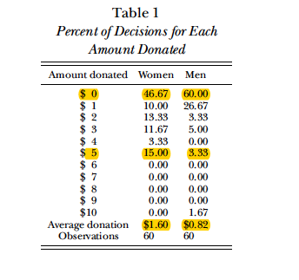
Gender
Eckel a Grossman 1998:
  Ženy jsou orientovány více sociálně, muži individuálně
  Dvojitá anonymita DG (eliminace jiných faktorů)

Slide 22
Gender
Eckel a Grossman 1998:
  Ženy jsou orientovány více sociálně, muži individuálně
  Dvojitá anonymita DG (eliminace jiných faktorů)

Slide 23
Dispozice nebo norma?
Altruismus jako evolučně daná biologická dispozice
  Vyskytuje se ve všech kulturách
  Existuje hormonální základ altruismu
Altruismus jako sociální norma
  V různých kulturách různé normy altruismu
  Sledování sociálních norem nese odměny, porušování sociálních norem nese tresty

Slide 24
Altruismus u dětí?
Jsou děti sobecké?
Benenson, Pascoe a Radmore 2007:
  DG s dětmi různého socioekonomického statusu, výměna žetonů (4, 6 a 9 let)
  Alokace nálepek
  Altruismus i VŠECH věkových kategorií, s věkem se zvyšuje!
  Altruismus vyšší u dětí s vyšší socioekonomickým statusem
  Děti nejsou sobecké, míra altruismu ovlivněna socializací
  Vliv SES na socializaci

Slide 25
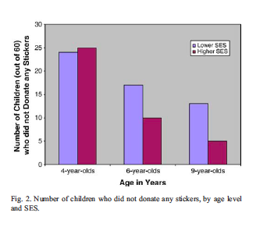
Benenson, Pascoe a Radmore 2007

Slide 26
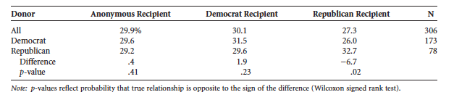
Beyond the Self: Altruismus nebo Identita? (Fowler a Kam 2007)
Politická participace se neřídí pouze self-interestem
Souvisí s altruismem? Nebo se sociální identitou?
Sociální identita posiluje ohled k druhým lidem z vlastní skupiny
Ohled k lide z nečlenské skupiny je nižší
Altruismus i sociální identita zvyšují míru politické participace
Politická participace je tzv. other-ragarding behavior

Slide 27
Reciproční altruismus
1) Jednání jednoho aktéra je výhodné pro druhého aktéra. Zároveň je nákladné pro prvního aktéra.
2) Mezi dáváním (náklady) a dostáváním (benefity) je časový odstup
3) Aktér který dává (obětuje část svého užitku), očekává, že dostane zpátky minimálně stejnou nebo vyšší částku

Slide 28
Normy reciprocity
Existuje několik norem reciprocity
Různí lidé mají jiné normy
Společné rysy: jedinci mají tendenci reagovat na pozitivní chování pozitivně a na negativní chování negativně
Nejčastější reciproční norma: oko za oko (tit-for-tat)
  Vítěz Axelrodova turnaje (1984)
Pokud reciprocita rozšířená, je ve společnosti pobídka k budování REPUTACE
Reputace – konsistentní chování, dodržování závazků (ve smyslu obětování nákladů)
Reputací v reciproční interakci je důvěryhodnost (umožňuje efektivní sociální kooperaci)

Slide 29
Důvěryhodnost
Lidé se učí o tom, jak ostatní reagují
Role zkušeností a paměti
Kooperace s těmi důvěryhodnými jedinci (Reputace)
Vyhýbání se spolupráce s nedůvěryhodnými lidmi
Ochota trestat
Ne všichni mají internalizované normy
Ne všichni se chovají stejně

Slide 30
Normy reciprocity (Elinor Ostrom)
1. Vždy kooperuj první; přestaň kooperovat, když ostatní nejsou reciproční; trestej ty, co nekooperují.
2. Kooperuj jen v případě, že považuješ ostatní za důvěryhodné; přestaň kooperovat, když ostatní nejsou reciproční; trestej ty, co nekooperují.
3. Pokud bude kooperace zavedena ostatními, připoj se; přestaň kooperovat, když ostatní nejsou reciproční; trestej ty, co nekooperují.

Slide 31
Dodatečné normy
4. Vždy kooperuj v některých kontextech
5. Nikdy nekooperuj
6. Napodobuj normy 1 a 2, přestaň kooperovat, když dokážš úspěšně využít černého pasažérství
Různí lidé mají různé strategie.
Součástí strategie je snaha odhadnout typ ostatních hráčů
Jaký je podíl hráčů 1??

Slide 32
Pellicaan a ven der Veen 2002
Environmentální dilemata
Holandsko
Velká část respondentů ochotná k významným úsporám ve spotřebě energie
Velká část podporovala nákladné opatření v problému toxického odpadu z domácností
Malá část ochotna omezovat cestování
Různé strategie v různých tématech
Kontext!

Slide 33
Jak měřit důvěru a reciprocitu?????

Slide 34
Trust Game
aka Investment game
První hra: Berg, Dickhaut a McCabe 1995
  First movers průměrně poslali: 5,16 USD
  Second movers průměrně poslali: 4.66 USD
Social history podmínka
  Pozitivní efekt na míru reciprocity
  First movers: 5, 36 USD
  Second movers: 6, 46 USD

Slide 35
Jak odlišit důvěru a reciprocitu od tzv. other-regarding preferencí
Co jsou other regarding preference? Opakování z minula
James Cox 2001 to řeší experimentem
  Klasická trust game (podmínka A)
  Klasická dictator game (podmínka B)
  Upravená trust game, hráč 2 dostane to, co dostali hráči 2 v podmínce A plus 1, hráč 1 nezačíná (podmínka C)
  Co je důvěra a co altuismus u hráče 1? Srovnání A a B
  Co je reciprocita a co altruismus u hráče 2? Srovnání A a C

Slide 36
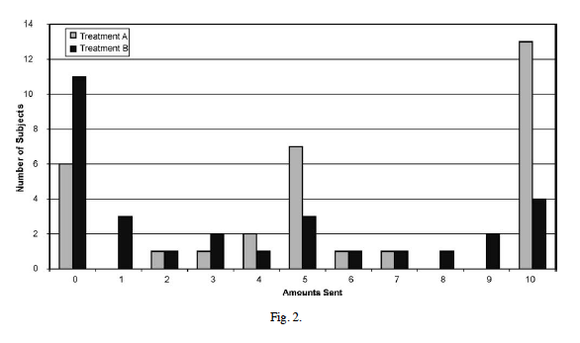
Cox 2011

Slide 37
Cox 2011
Průměrná výše poslaná hráči 2
  A = 5, 97 USD
  B = 3, 63 USD
Průměrná výše vrácená hráčem 2
  A = 4, 94 USD
  C = 2, 06 USD

Slide 38
Reciprocita: silná nebo slabá?
Reciprocita slabá: reciproční strategie jsou výhodné pro aktéry
Reciprocita silná: aktéři volí sub-optimální strategie, nesledují vlastní zájem. Pracují s ní evoluční biologové

Slide 39
Jak je silná reciprocita neoptimální?
1) lidé se silnou reciprocitou hrají kooperačně s ostatním, co kooperují bez ohledu na výhodnost (pozitivní reciprocita)
2)ochota trestat, i když to není výhodné (negativní reciprocita)
Obě dimenze nutné k udržení kooperace
I malá část free-riderů může snížit celkovou úroveň kooperace

Slide 40
Přírodní výběr?
Biologický altruismus vede k tomu, že se člověk snaží o zvýšení šancí jiného organismu na přežití či reprodukci na úkor vlastního fitness
Je to jako v situaci sociálního dilematu
V kontextu přírodního výběru by neměli být preferování altruisté
Naopak: člověk, který nepomáhá ostatním, ale ostatní pomáhají jemu, by měl mít výhodu, šíření sobeckého genu
ALE JE TO TAK?

Slide 41
Skupinová spolupráce dlouhodobě funguje. Jakto????
Např. Alxerod ukazuje, že reciprocita je výhodný
Tit-for-tat
Reciprocita je tedy self-serving??
Jde o nepřímou maximalizaci užitku?
FOLK TEORÉM: V případě, kdy je kooperace výhodná (například v PD) se hráči snaží dojít ke kooperaci, pokud někdo nekooperuje = trigger strategy – protihráč stáhne svoji kooperaci (trest)
V nekonečné hře je kooperaci udržitelná pomocí trigger startgery

Slide 42
Strong reciprocity?
Slabá reciprocita jako např Folk teorém nevyžaduje vlastní náklady
Podobný koncept je Tiversův reciproční altruismus 1971: ztracená příležitost musí být kompenzovaná příležitostí budoucí spolupráce
Limity:
A) lidé mají tendenci nebrat vážně budoucnost
B)Počet hráčů by musel být velmi malý
C)Dokonalá informace

Slide 43
Nákladný trest (costly punishment)
Neurovědní výzkum:
Souvisí s více motivacemi
Negativní reakce na sociální nespravedlnost (Sanfeyet et al. 2003)
Radost z trestání sociálních deviantů (de Quervain 2004)
Jak interpretovat nákladné trestání???
Pozor na validitu experimentálních výsledků
Existuje spontánní kooperace (F. Guala)

